Slide 1


K-Digital Training
MMS (MVC 패턴)
빅데이터 2기 조현준

Slide 2
목차
01. 프로젝트 개요
02. 프로젝트 팀 구성 및 역할
03. 프로젝트 수행 절차 및 방법
04. 프로젝트 수행 결과
05. 자체 평가 의견

Slide 3
01
ㅉ
프로젝트 개요
▶
기존 실습 코드(MMS) 로직 개선 및 기능 추가
프로젝트 주제 및 선정 배경 : 교수님 숙제
프로젝트 개요 : MVC2 패턴을 적용한 간단한 콘솔 회원관리 프로그램
활용 장비 및 재료 : IDE : IntelliJ, Eclipse / 버전관리 : GitHub
프로젝트 구조 : MVC 2
기대 효과 : 코드 간결화, 사용성 개선

Slide 4
02
프로젝트 팀 구성 및 역할
훈련생 | 역할 | 담당 업무
조현준 | 팀장 | ▶ All * ▶ *
조현준 | 팀원 | ▶ * ▶ *

Slide 5
03
프로젝트 수행 절차 및 방법
구분 | 기간 | 활동 | 비고
사전 기획 | ▶ 11/26(목) ~ 11/28(일) | ▶ 기획안 작성 | ▶ 아이디어 선정
데이터 수집 | ▶ 11/26(목) ~ 11/28(일) | ▶ - | ▶ -
데이터 전처리 | ▶ 11/26(목) ~ 11/28(일) | ▶ 데이터 정제 및 정규화
모델링 | ▶ 11/26(목) ~ 11/28(일) | ▶ 모형 구현 | ▶ 팀별 중간보고 실시
서비스 구축 | ▶ 11/26(목) ~ 11/28(일) | ▶ 모바일 서비스 시스템 설계 ▶ 모바일 플랫폼 구현 | ▶ 최적화, 오류 수정
총 개발기간 | ▶11/26(목) ~ 11/28(일) (총 4일) | - | -

Slide 6
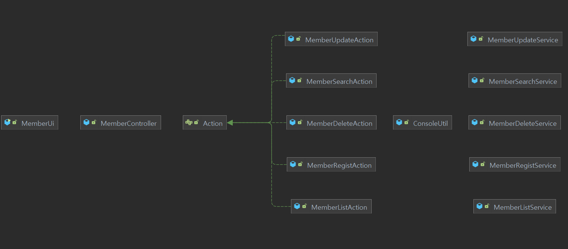
04
프로젝트 수행 결과
프로젝트 기본 구조

Slide 7
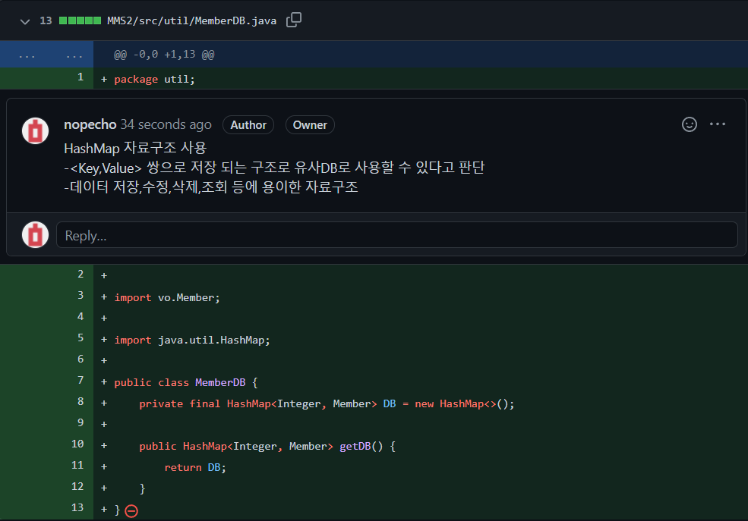
04
프로젝트 수행 결과
- util 패키지에 MemberDB Class 추가(해당 프로그램에서 유사 DB로 사용할 클래스)
※
삭제코드는 빨간색
추가코드는 초록색
-DB는 다른 클래스에서 접근X (private 선언)
-재할당 불가(final 선언)

Slide 8
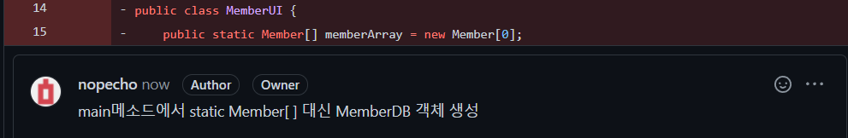
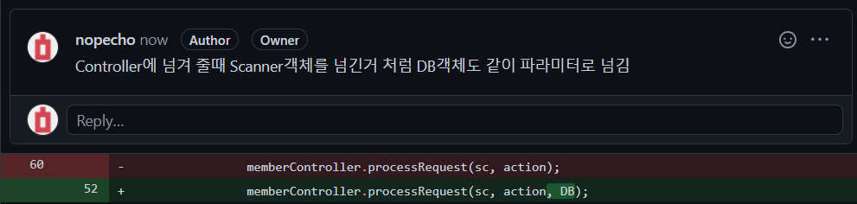
04
프로젝트 수행 결과
- MemberUI 클래스의 메인 메소드에 DB 객체 할당
DB객체는 한번만 생성 후
해당 객체에 모든 회원 데이터 저장(HashMap)

Slide 9
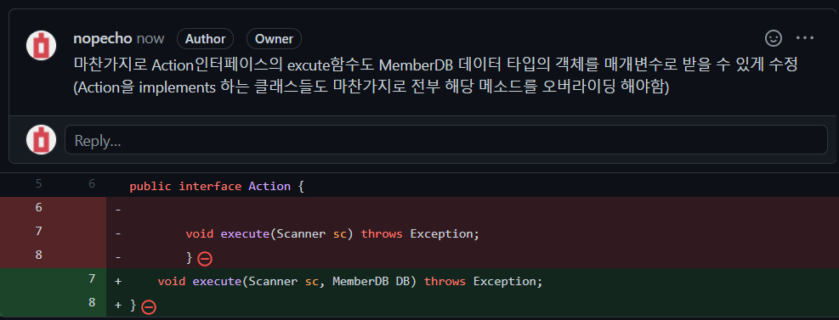
04
프로젝트 수행 결과
- action 패키지 내의 모든 클래스가 DB를 참조할 수 있게 수정

Slide 10
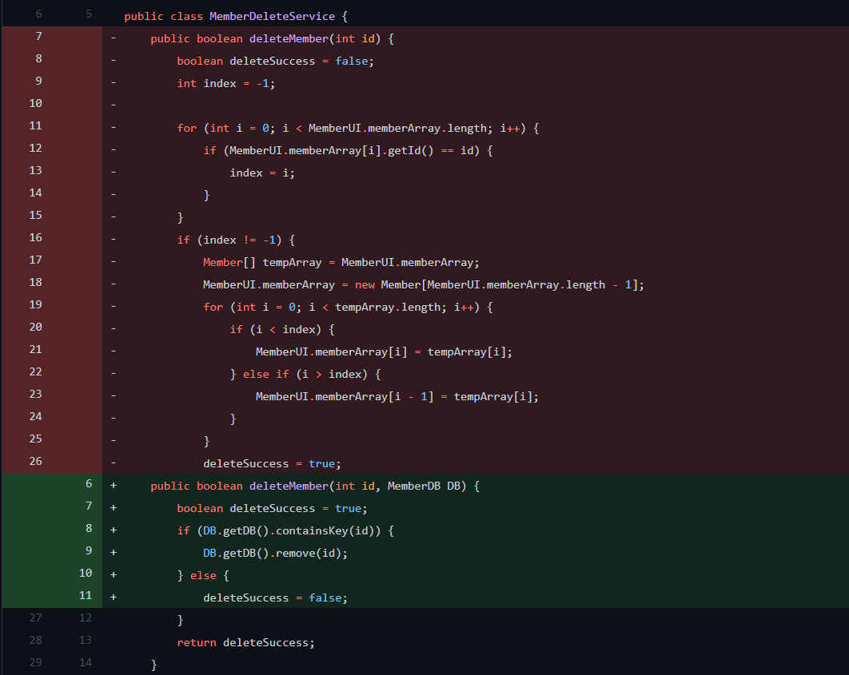
04
프로젝트 수행 결과
- DB 클래스로 인한 코드 간결화 (MemberDeleteService 클래스)
- containsKey(a) : HashMap의 Key값 중 a가 존재하면 true반환
- remove(a) : HashMap의 Key값이 a인 데이터 쌍으로 삭제(Key, Value 둘 다)

Slide 11
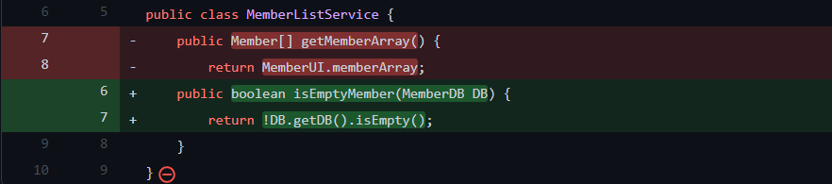
04
프로젝트 수행 결과
- DB 클래스로 인한 코드 간결화 (MemberListService 클래스)
- 메소드 이름,리턴 타입 수정:
해당 기능에 맞는 이름으로 메소드 명 수정
- 사실 서비스 패키지에서 처리할 메소드가 아니라고 생각함(단순히 DB가 비어 있는지 확인하는 메소드라서)
추후 개선 필요해 보임.
isEmpty() : 해당 HashMap에 값이 없다면 true반환
(null과 다름 null은 메모리 할당을 받지 않은 상태)

Slide 12
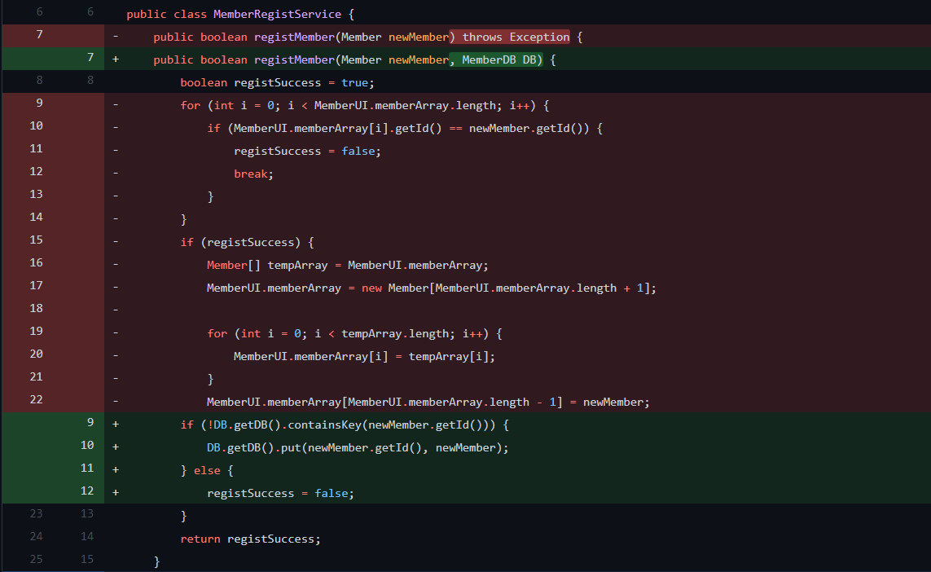
04
프로젝트 수행 결과
- DB 클래스로 인한 코드 간결화 (MemberRegistService 클래스)
- put(Key, Value) :
첫번째 파라미터를 Key값으로, 두번째 파라미터를 Value값으로 HashMap에 저장

Slide 13
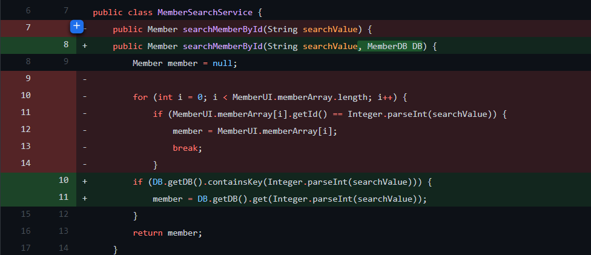
04
프로젝트 수행 결과
- DB 클래스로 인한 코드 간결화 (MemberSearchService 클래스 1 )
- get( a ) :
해당 HashMap에서 Key 값이 a인 Value값 반환

Slide 14
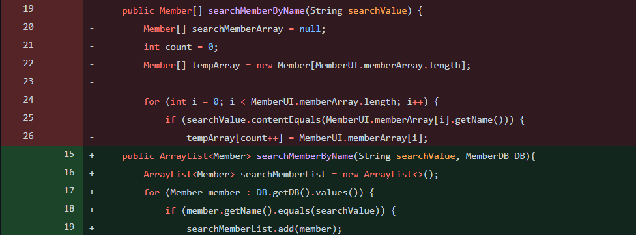


04
프로젝트 수행 결과
- DB 클래스로 인한 코드 간결화 (MemberSearchService 클래스 2 )
- ArrayList<> 사용
-기존 배열과 다르게
ArrayList는 크기가 정해져 있지 않은 선형 자료구조 (동적인 데이터 구조)
크기 선언 없이 데이터를 추가 하거나 제거 할 수 있음
-ArrayList<Member> 는
Member데이터 타입을 담을 수 있는 ArrayList란 뜻
- add( a ) : 해당 List에 a값 추가

Slide 15
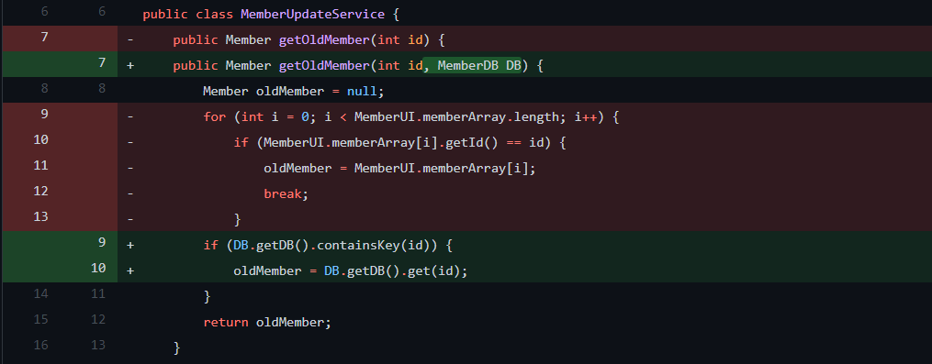
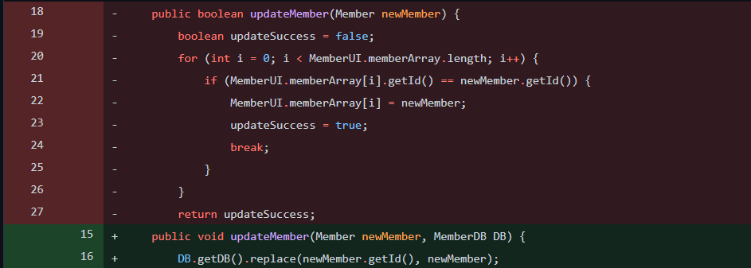
04
프로젝트 수행 결과
- DB 클래스로 인한 코드 간결화 (MemberUpdateService 클래스 1)
-getOldMember메소드
-replace( a , b ) :
해당 HashMap의 Key가 a인 Value값을 b로 변경
-updateMember메소드

Slide 16
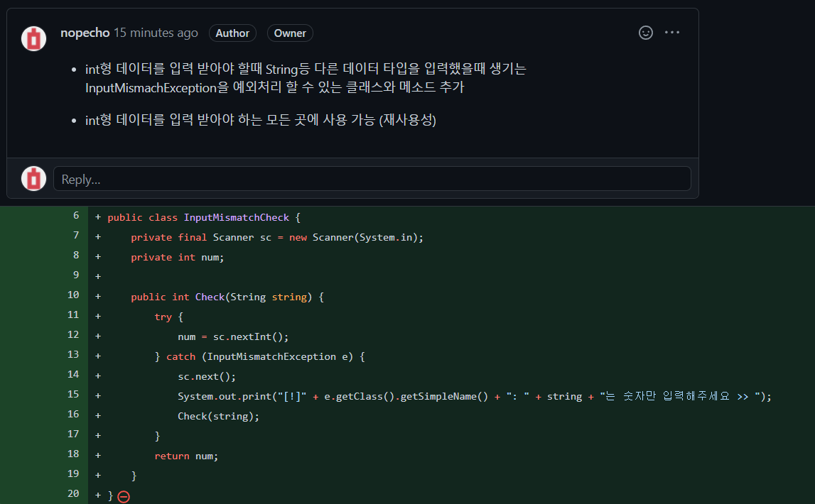
04
프로젝트 수행 결과
- 예외처리 (util 패키지에 아래 클래스 추가)

Slide 17
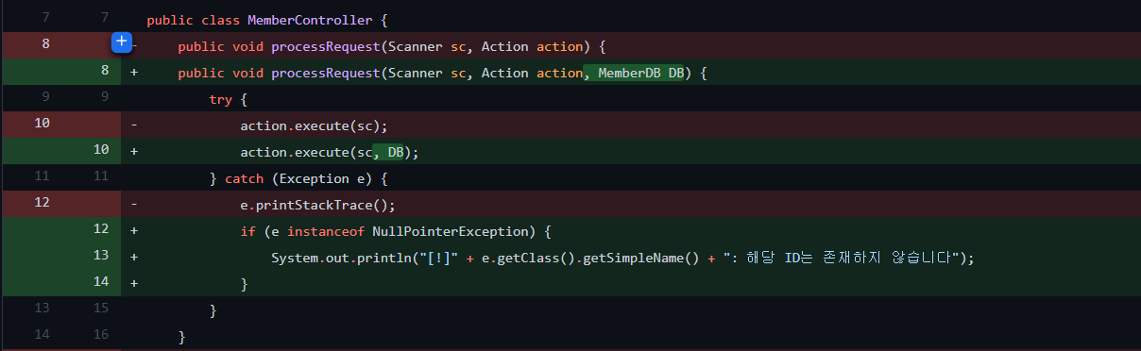
04
프로젝트 수행 결과
- 예외처리
- getNewMember()메소드의 파라미터 oldMember가 null이라면
해당 메소드는 NullPointerException을 던짐
- Execute메소드에서 예외가 발생했을 때 instanceof 로 어떤 예외인지 확인 후 해당 예외의 오류 메시지를 출력

Slide 18
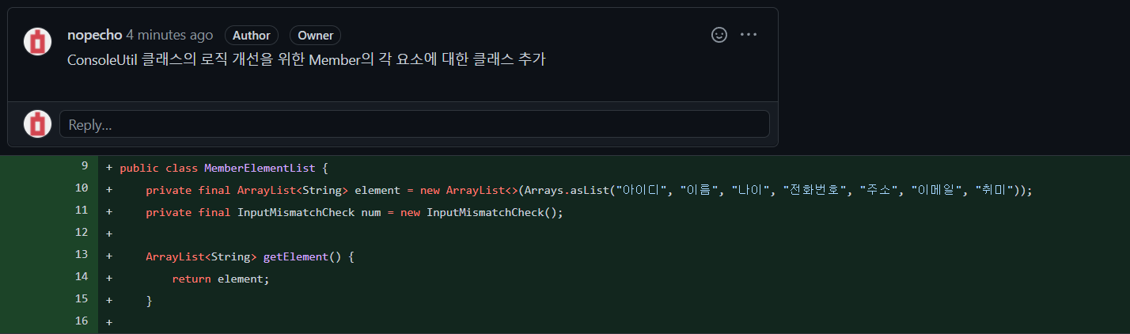
04
프로젝트 수행 결과
- ConsoleUtil 클래스 로직 개선을 위한 util패키지에 클래스 추가 (MemberElementList)

Slide 19
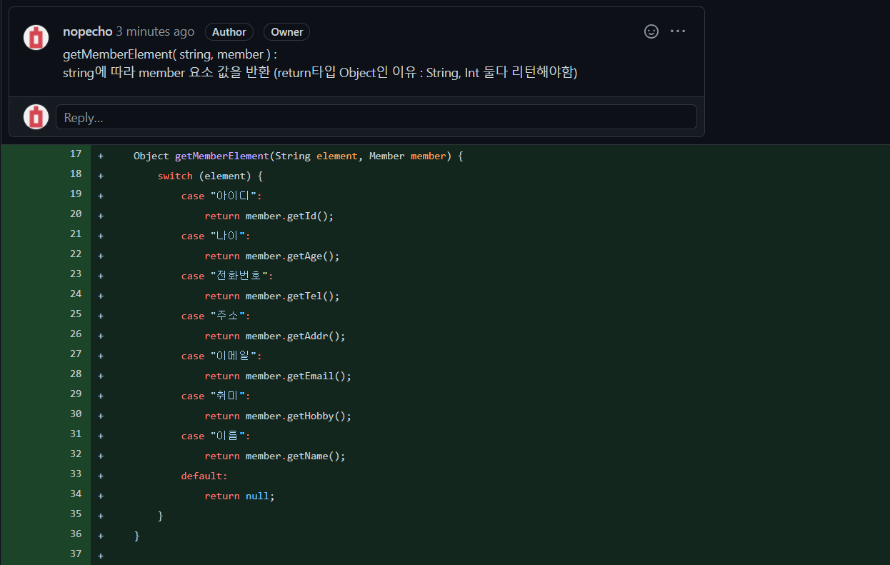
04
프로젝트 수행 결과
- ConsoleUtil 클래스 로직 개선을 위한 util패키지에 클래스 추가 (MemberElementList)

Slide 20
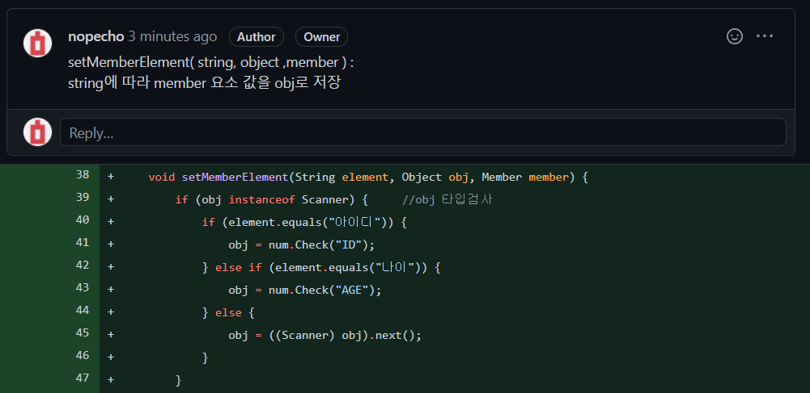
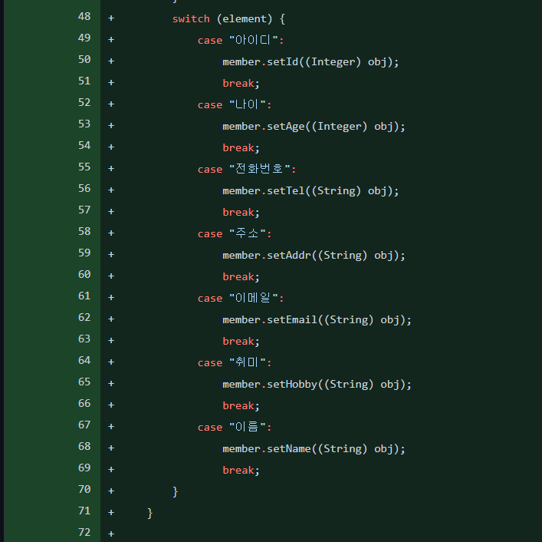
04
프로젝트 수행 결과
- ConsoleUtil 클래스 로직 개선을 위한 util패키지에 클래스 추가 (MemberElementList)
Scanner 타입이 파라미터로 전달 될 시 입력 받기위해
파라미터를 Object obj로 선언

Slide 21
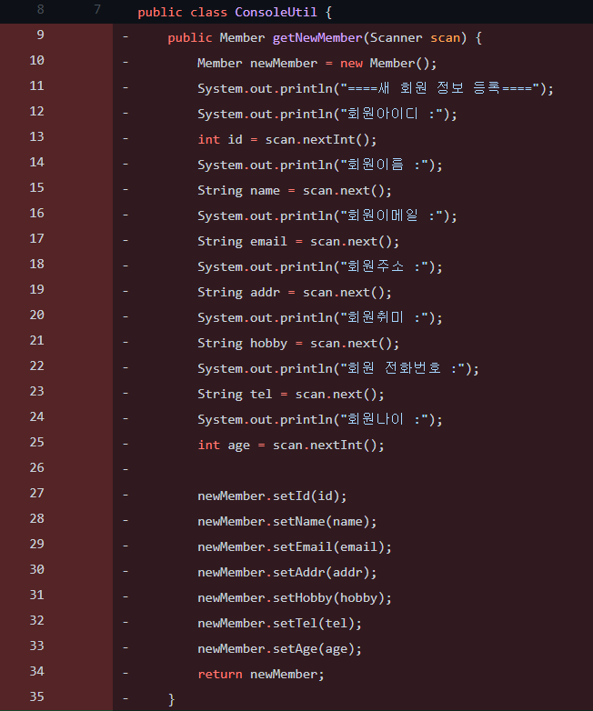
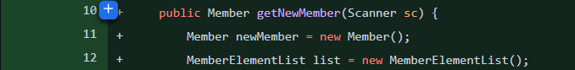
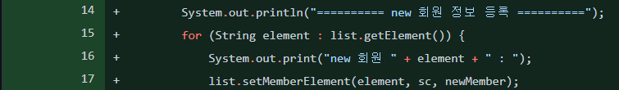
04
프로젝트 수행 결과
- ConsoleUtil 클래스 로직 개선 ( 회원 가입 )
코드 재사용성 증가
가독성 증가
수정 전
수정 후

Slide 22
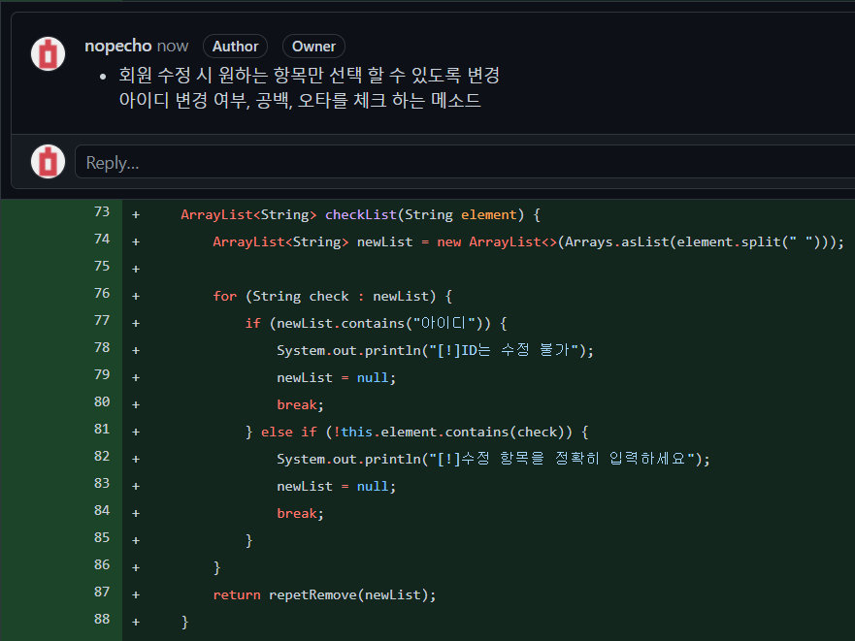
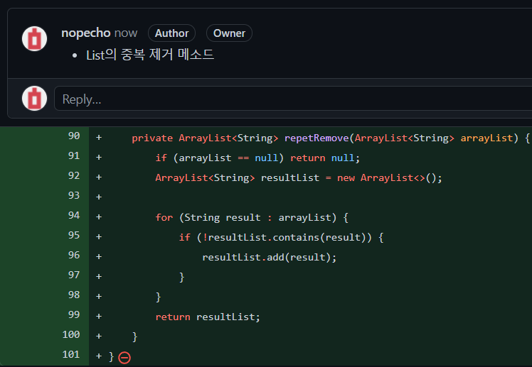
04
프로젝트 수행 결과
- ConsoleUtil 클래스 기능 추가( 회원 수정 )
- 추가 기능 : 수정 항목을 선택해서 수정할 수 있도록 변경

Slide 23
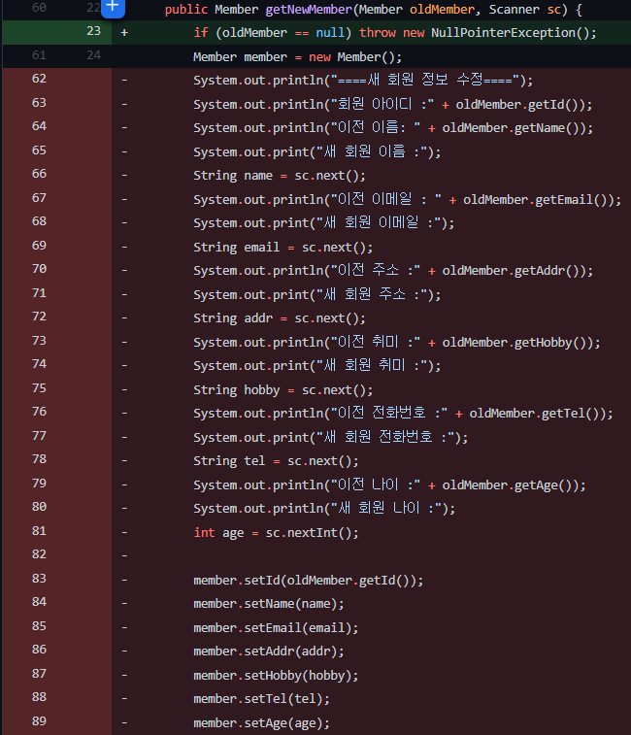
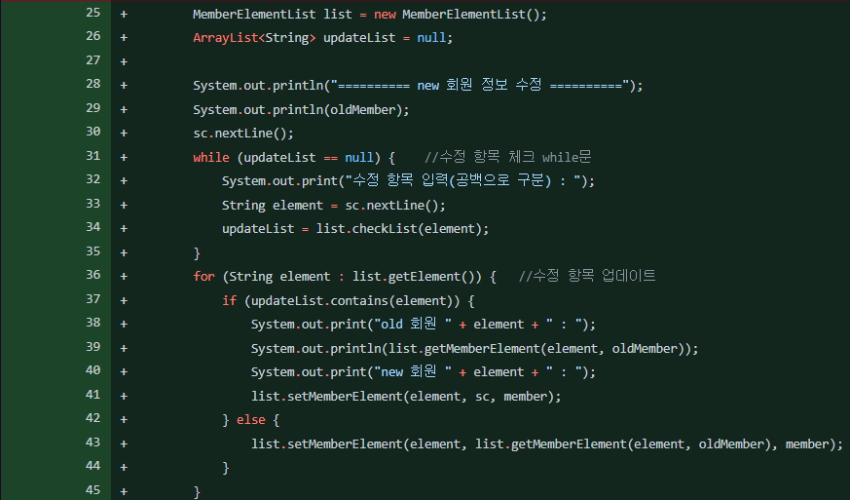
04
프로젝트 수행 결과
- ConsoleUtil 클래스 로직 개선 및 기능 추가 ( 회원 수정 )
코드 재사용
가독성 증가
수정 전
수정 후

Slide 24
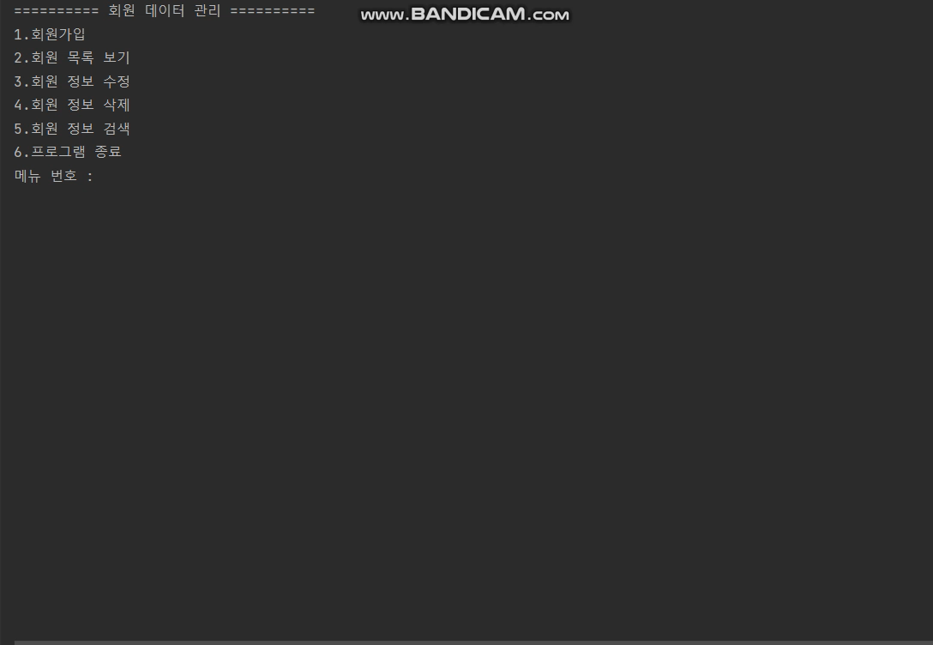
04
프로젝트 수행 결과

Slide 25
05
자체 평가 의견
▶
MVC 패턴과 여러 패키지,여러 클래스 활용 하며 느낀점
객체 지향 언어에서 객체 지향의 의미
(각 클래스, 각 메소드 들은 각자 해당 기능에만 충실해야 함. 작은 메소드, 클래스 들이 모여 하나의 큰 프로그램을 형성)
새로운 자료 구조를 사용하면서( Hash Map, Array List ) 상황에 맞는 자료 구조, 데이터 타입을 사용할 필요를 느낌
머리속으로만 이해하고 있던 MVC 패턴의 대략적인 흐름을 실제 코드를 통해 더 개념이 구체화 됨
객체 지향적인 코드를 작성하는 것이 매우 미흡함. 지속적인 학습 필요
처음부터 많은 기능을 추가하기 보다, 기존의 로직을 개선하는 것이 더 학습에 도움이 되는 것 같다.
(기존의 로직을 개선함으로써 이후 기능을 추가하기 쉬움)

